Slide 1


Portfolio
( 2025 )
ⓒ Kim Hee Won
PORTFOLIO
도전을 즐기는 웹 개발자 김희원
김희원
lkhww0301@gmail.com
010-5571-7187

Slide 2


Kim Hee Won
나를 한 마디로 표현한다면?
“맡겨진 업무에 책임감을 갖고 최선을 다하며,
꼼꼼하고 계획적인 성격으로 실수를 최소화합니다.”
웹 개발자 ㅣ 김희원
학력사항
교육이수
2015.03.02~2017.02
2017.03.02~2021.02
도봉 고등학교 졸업
경동대학교 유아교육과 졸업
24.12.30~25.06.25
빅데이터 서비스 구현을
위한 자바 개발자 과정
보유스킬
Birth.
E-mail.
Tel.
Git.
2025.03.01
khww0301@gmail.com
010.5571.7187
https://github.com/khww0301/Portfolio
Java SE 11
Servlet / JSP
HTML / CSS
JavaScript
Spring
SQL
Mybatis
EL / JSTL

Slide 3
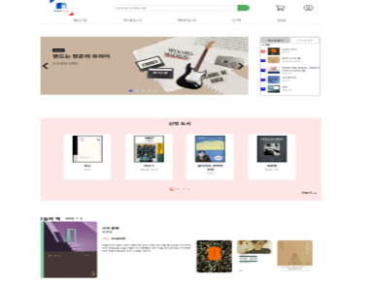
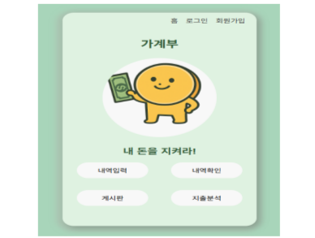

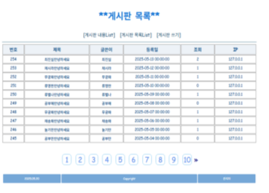
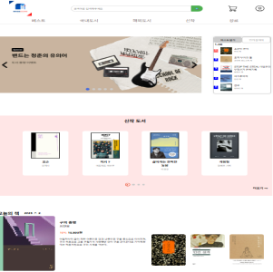


Portfolio
( 2025 )
ⓒ Kim HW
CONTENTS
도서쇼핑몰
ㅣ PROJECT 1
가계부
ㅣ PROJECT 2
뮤직플레이어
ㅣ PROJECT 3
게시판만들기
ㅣ PROJECT 4
온라인에서 책을 구매하고, 장바구니 및 주문 배송 관리 기능을 제공하는 도서 쇼핑몰을 개발
수입, 지출 내역을 입력하여 저장하고
내역확인 및 지출분석 기능을 제공하는 가계부
사용자에게 직관적이고 편리한 음악 재생 기능을 제공
웹 인터페이스 설계와 동적 기능 구현 프로젝트
사용자에게는 게시글 CRUD 기능 제공
게시글 가독성을 위한 페이징 기능 제공
# DB와의 연결
# 스프링 MVC
# 유기적인 변경
# 데이터 CRUD와 페이징

Slide 4




Portfolio
( 2025 )
ⓒ Kim HW
프로젝트 1 : 도서쇼핑몰
프로젝트 개요
프로젝트 목적
온라인에서 책을 구매하고 장바구니 및 주문 배송 관리 기능을 제공하는 도서쇼핑몰 개발
기간 : 04.22-05.09 ㅣ 기여도 : 100%
팀프로젝트로 진행된 도서쇼핑몰입니다.
제가 구현한 부분은 장바구니, 주문배송, 마이페이지, 고객센터입니다.
DB와 연동해서 데이터를 CRUD하는데 집중했으며, 다양한 기술을 반영해서 프로젝트를 진행했습니다.
주요기능
회원가입 및 로그인, 장바구니, 주문하기, 관리자 페이지
주요기술
JAVA, HTML, JSP, CSS, JS, JSON, JSTL, JDBC, SERVLET

Slide 5
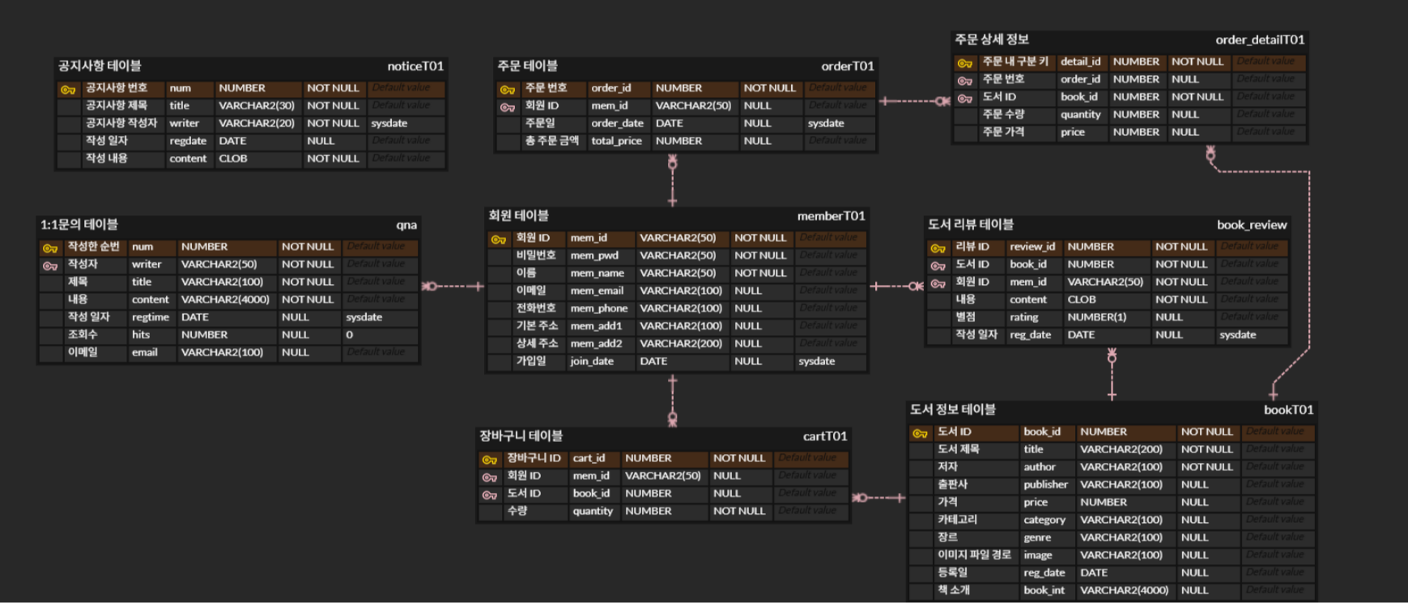
Portfolio
( 2025 )
ⓒ Kim HW
기획 및 설계 - ERD

Slide 6
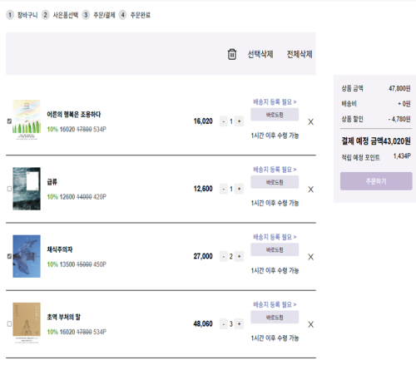

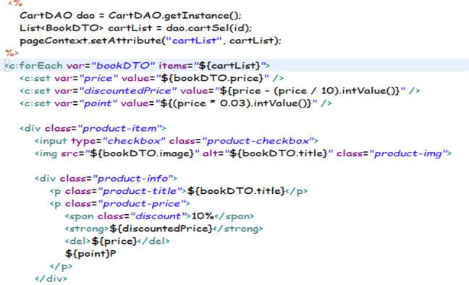
Portfolio
( 2025 )
ⓒ Kim HW
장바구니: 장바구니 테이블과 연동하여 CRUD
장바구니 CRUD
SESSION에 저장된 ID를 가져와 장바구니 테이블 리스트를 출력하고,
수량 변경 및 체크 박스 선택 시 전체 금액이 반영되도록 구현주문하기 버튼
클릭 시 체크된 항목 주문 테이블에 저장
도서 구매 처리
장바구니 리스트 출력은 SESSION에 저장된 ID 값을 가져와 DAO를 통해 해당
사용자의 장바구니 정보를 LIST에 담고, 이 LIST를 SETATTRIBUTE를 이용해 JSP에 전달한 뒤, JSTL의 <C:FOREACH> 문을 사용하여 리스트 항목들을
반복 출력

Slide 7
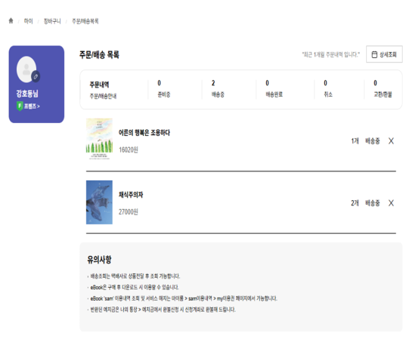
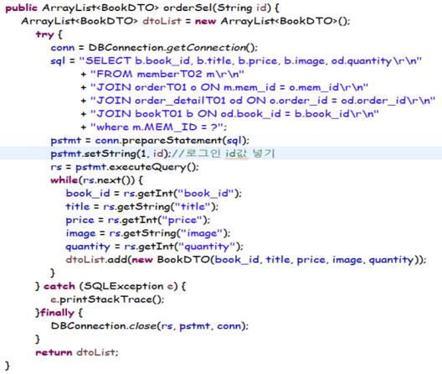
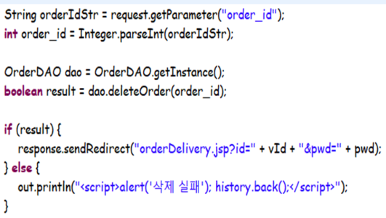
Portfolio
( 2025 )
ⓒ Kim HW
주문배송: 주문 테이블 출력 및 삭제
주문 테이블 출력
주문 리스트 출력은 SESSION에서 ID를 가져와 해당 회원의 주문 목록을 DAO를 통해 조회하고, 각 결과를 DTO에 담아 반복 출력
주문 테이블 삭제
주문 리스트 삭제는 삭제 버튼 클릭 시 ORDER_ID 값을 DELETEORDER.JSP에
전달되며, 해당 ID를 기반으로 DAO를 통해 주문을 삭제

Slide 8
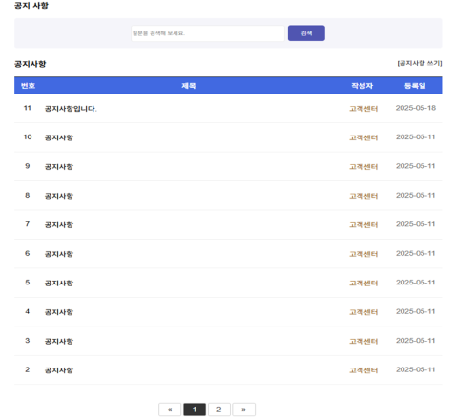
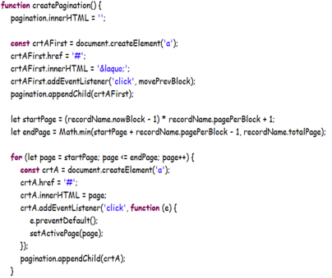

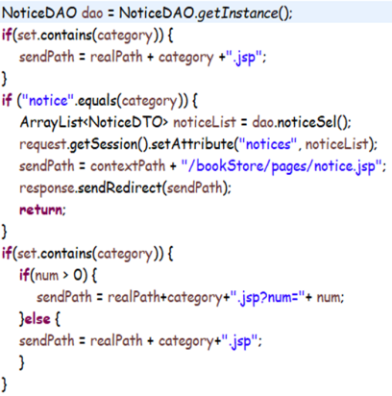
Portfolio
( 2025 )
ⓒ Kim HW
공지사항: 공지사항 CRUD 및 페이징 기능 구현
공지사항 CRUD
서블릿에서 CATEGORY 값을 기준으로 알맞은 JSP 경로를 생성하고, DB에서 공지사항 목록을 조회해 세션에 저장한 뒤 해당 페이지로 이동하여 배열에 키와 값으로 값을 담아 페이징 기능 구현
페이징 기능
페이징 전체 길이를 배열의 길이로 정하고, 화면에 보여줄 페이지와 블록의 수를 10개로 구성하여 번호 선택 시 유기적으로 리스트 변경되도록 구현

Slide 9
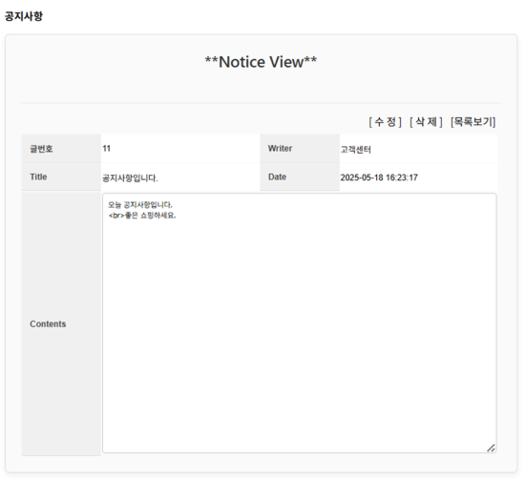
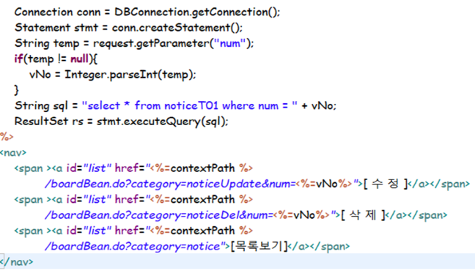
Portfolio
( 2025 )
ⓒ Kim HW
공지사항: 공지사항 세부내용 조회
세부내용 조회
공지사항 클릭 시 해당하는 번호를 DAO를 통해 DB에서 조회하여 값을 DTO에
담아 테이블 리스트 출력
수정 및 삭제
수정 및 삭제 클릭 시 해당 항목의 번호를 REQUEST.GETPARAMETER로
받아 항목 삭제 및 수정 페이지로 이동

Slide 10


Portfolio
( 2025 )
ⓒ Kim HW
시연영상

Slide 11
Portfolio
( 2025 )
ⓒ Kim HW
프로젝트 2 : 가계부
프로젝트 개요
프로젝트 목적
가계부를 작성하여 수입과 지출을 출력하고 지출 내역을 분석하여 카테고리별 지출 비율 분석
기간 : 08.01-08.07 ㅣ 기여도 : 100%
개인프로젝트로 진행된 기계부입니다.
스프링 MVC 패턴을 기반으로 진행된 프로젝트로 수입과 지출 내역을 DB와 연동하여 저장하고 지출내역을 가져와 분석하여 그래프로 표현한 프로젝트입니다.
주요기능
회원가입 및 로그인, 수입지출 입력 및 수정, 삭제, 지출분석
주요기술
SPRING, JAVA, HTML, JSP, CSS, JS, JSTL, ORACLE

Slide 12
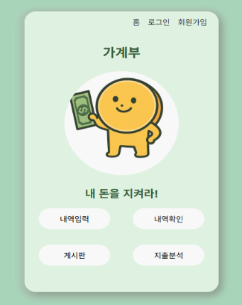
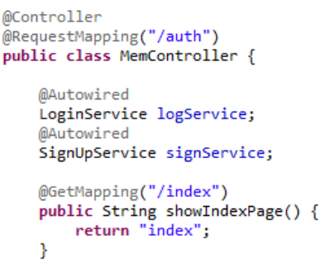
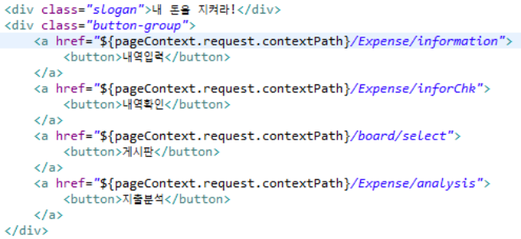
Portfolio
( 2025 )
ⓒ Kim HW
메인화면: 스프링 Controller
메인 Controller
Spring MVC 패턴을 적용하여 URL 요청과 화면(View) 매핑을 효율적으로 관리
@Controller와 @RequestMapping을 통해 /auth 경로에 대한 컨트롤러 구성
JSP 페이지에서는 ${pageContext.request.contextPath}를 사용해 프로젝트 경로에 의존하지 않는 동적 링크로 구현하여 내역입력, 내역확인, 게시판, 지출분석 페이지로 이동

Slide 13
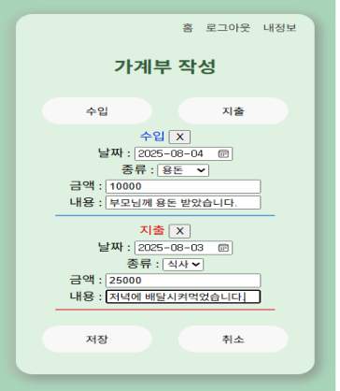
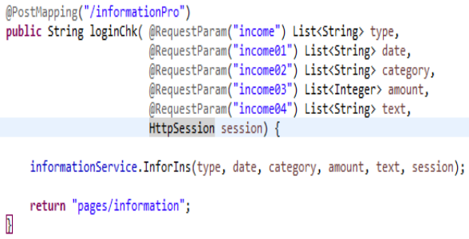
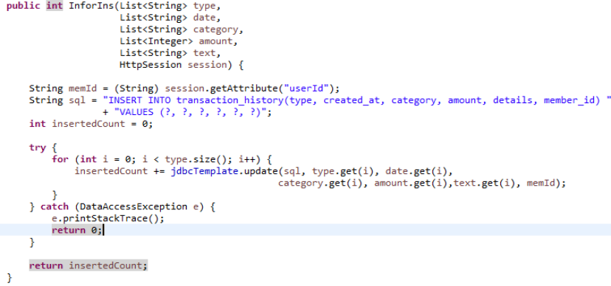
Portfolio
( 2025 )
ⓒ Kim HW
가계부 작성: Spring MVC / DOM 기반 동적 입력
Spring MVC
@PostMapping과 @RequestParam을 사용해 폼에서 전송된 다수의 수입·지출 항목을 리스트 형태로 받아서 컨트롤러에 매핑
Service 계층에서 JdbcTemplate.update()를 반복 호출하여 리스트에 들어있는 값을 불러와서 SQL 반복 실행
DOM 요소
JavaScript DOM를 활용하여 수입, 지출 입력 필드를 동적으로 생성하고,
삭제할 수 있도록 구현

Slide 14
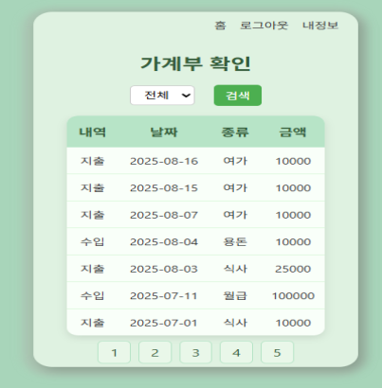
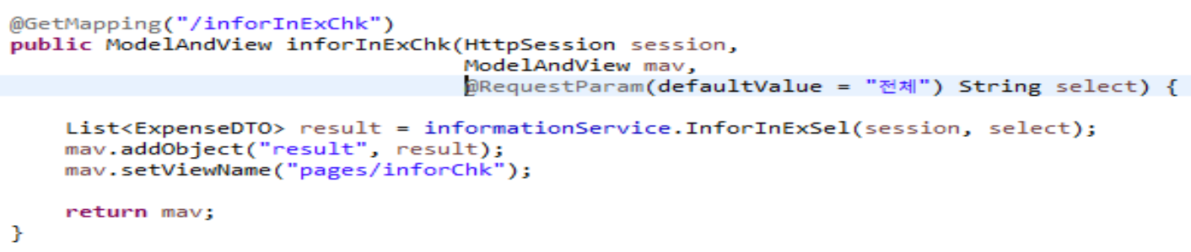
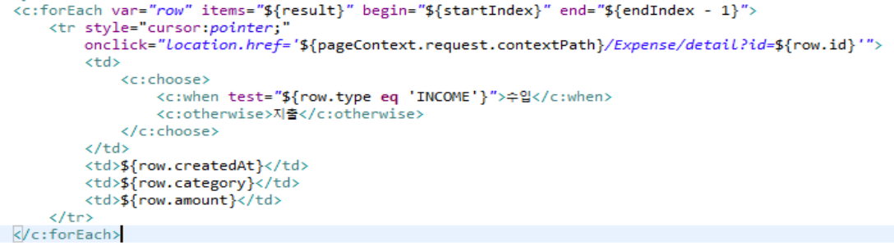
Portfolio
( 2025 )
ⓒ Kim HW
가계부 확인: ModelAndView / 페이징 기능 구현
ModelAndView
@RequestParam으로 Select(수입, 지출, 전체) 값을 받아서 가계부 내역을 출력하는 페이지로 ModelAndView를 사용하여 SQL결과를 addObject에 담고
이동하고자 하는 페이지를 setViewName에 담아 return하도록 구현
페이징 기능 및 상세보기
JSTL을 사용하여 forEach문으로 결과를 가져와 출력
개별 항목 선택시 상세보기로 이동할 수 있도록 항목 ID값을 onclick으로 전달
페이징 기능을 구현하여 한 페이지에 7개의 항목을 날짜순으로 정렬하여 출력

Slide 15
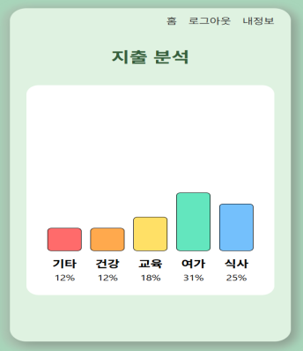
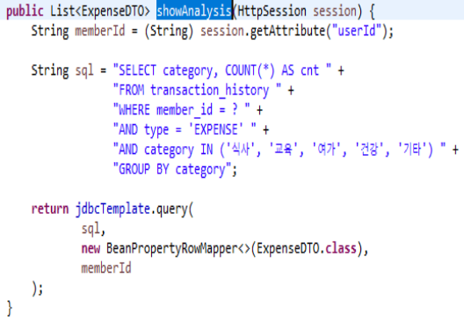
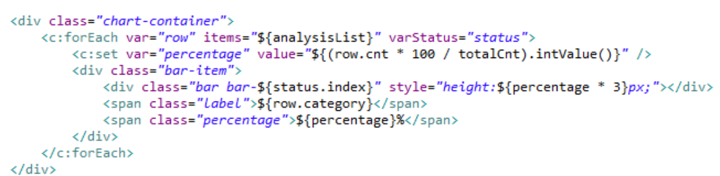
Portfolio
( 2025 )
ⓒ Kim HW
지출 분석 : Spring JDBC / 지출 그래프
Spring JDBC
JdbcTemplate로 커넥션/PreparedStatement/리소스 해제와 예외 변환을 스프링에 위임하고, BeanPropertyRowMapper로 쿼리 결과를 ExpenseDTO로 매핑하여 JSP에서 DTO로 접근
지출 그래프
Spring MVC 기반 JSP에서 row.cnt와 totalCnt를 활용해 카테고리별 지출 비율(%)을 계산하고, 해당 값을 그래프로 시각화
퍼센트 값은 intValue()를 사용해 정수로 변환하여 소수점 없이 깔끔하게 표시

Slide 16


Portfolio
( 2025 )
ⓒ Kim HW
시연영상

Slide 17
Portfolio
( 2025 )
ⓒ Kim HW
프로젝트 3 : 뮤직플레이어
프로젝트 개요
프로젝트 목적
사용자에게 직관적이고 편리한 음악 재생 기능을 제공
웹 인터페이스 설계와 동적 기능 구현 프로젝트
기간 : 05.13-05.15 ㅣ 기여도 : 100%
개인프로젝트로 진행된 뮤직플레이어입니다.
음악을 선택하면 배경과 텍스트가 유기적으로 변동되도록 구현했으며,
컨트롤러와 RANGE BAR를 사용해서 듣고 싶은 음악을 선택하고 듣고 싶은 부분으로 이동할 수 있도록 구현했습니다.
주요기능
음악 선택, 재생 및 정지, 컨트롤
주요기술
HTML, CSS, JS

Slide 18
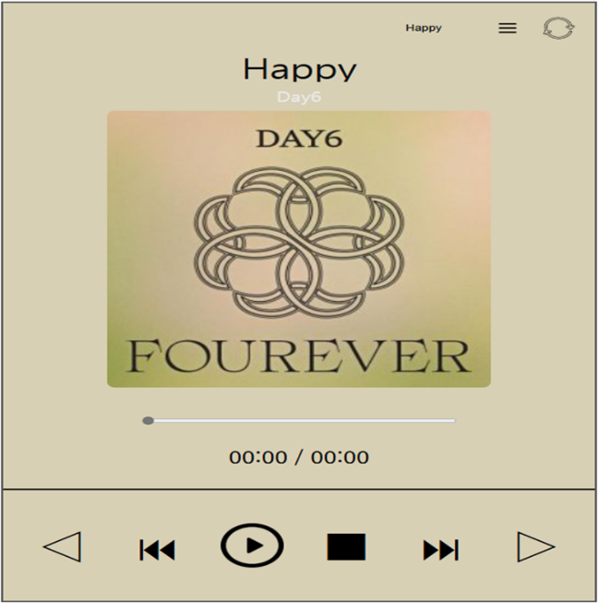
Portfolio
( 2025 )
ⓒ Kim HW
메인페이지: 음악 선택 시 유기적인 변경
메인페이지
음악 변동 시 선택한 곡에 INDEX 값을 반영하여 곡 제목, 가수명, 이미지,
배경색이 담긴 배열에 INDEX 값을 가져와 유기적으로 변동되도록 구현

Slide 19
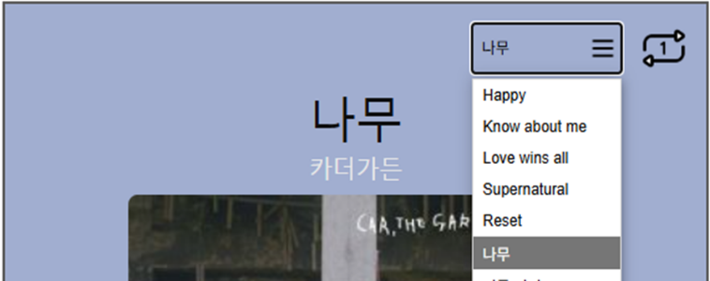
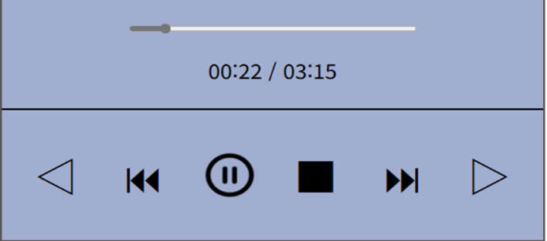
Portfolio
( 2025 )
ⓒ Kim HW
세부내용: 음악 변경과 재생 방법 및 컨트롤러
상단부
OPTION 선택 시 해당하는 VALUE를 가져와 배열의 값과 비교한 뒤 해당하는 INDEX 값을 저장
클릭 시 아이콘이 변경되도록 구현했으며, 아이콘에 따라 알고리즘을 실행하도록 구현. 반복 재생은 재생되는 시간과 끝나는 시간을 비교하여 값이 같다면 다음곡
으로 넘어가고, 한 곡 재생은 LOOP를 사용하여 한 곡 재생하도록 구현
하단부
RANGEBAR는 INPUT TYPE를 RANGE로 하여 구현했으며, 직접 RANGE를 움직일 수 있도록 RANGE에 VALUE를 CURRNTTIME에 담아 유기적으로 연동
컨트롤러로 왼쪽부터 처음, 이전으로 이동, 재생&일시정지, 초기화, 다음, 마지막으로 이동 갈 수 있도록 구현

Slide 20
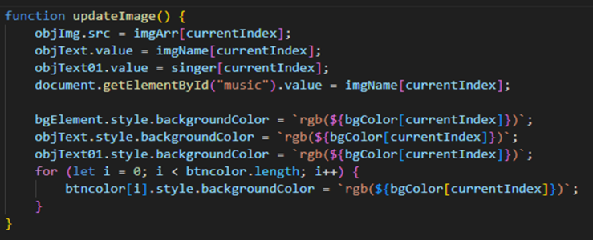
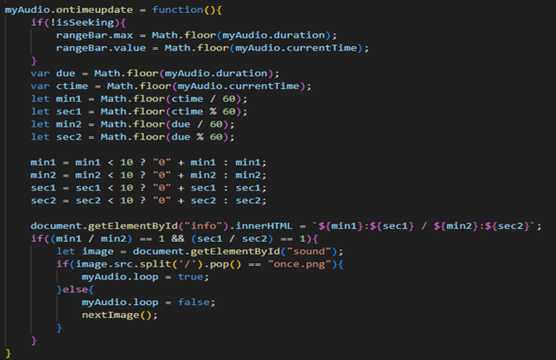
Portfolio
( 2025 )
ⓒ Kim HW
핵심코드: 이미지 변경 및 RANGE BAR
이미지 변경
음악 선택 시 선택된 음악과 배열에 담긴 음악을 비교하여 값이 같다면 해당하는 INDEX를 CURRNTINDEX에 담아서 모든 항목을 변경된 음악에 INDEX에 맞게 변경하는 코드
RANGE BAR
사용자가 드래그 사용 시 ISSEEKING이 TRUE가 되며, 오디오 전체 길이를 RANGEBAR의 최대값으로 설정한 뒤 현재 재생 위치를 CURRENTTIME에
반영 총 재생 시간과 현재 시간을 분 : 초 포맷으로 변환

Slide 21


Portfolio
( 2025 )
ⓒ Kim HW
시연영상

Slide 22
Portfolio
( 2025 )
ⓒ Kim HW
프로젝트 4 : 게시판만들기
프로젝트 개요
프로젝트 목적
사용자에게는 게시글 등록과 조회를 통한 정보 공유의 편의를 제공
게시글을 효율적으로 관리할 수 있도록 기능을 제공
기간 : 05.15-05.18 ㅣ 기여도 : 100%
개인프로젝트로 진행된 게시판만들기입니다.
DB와의 연동과 게시판을 작성, 삭제, 수정, 읽을 수 있도록 구현했으며,
비밀번호 확인과 작성 성공 여부를 확인하는 창을 구현하였고
페이징 기능을 구현하여 게시판 개수에 따라 블록을 지정하도록 구현하였습니다.
주요기능
게시판 목록 조회, 상세 조회, 작성, 수정, 삭제
주요기술
HTML, CSS, JSP, JAVA, ORACLE, JAVABEAN

Slide 23
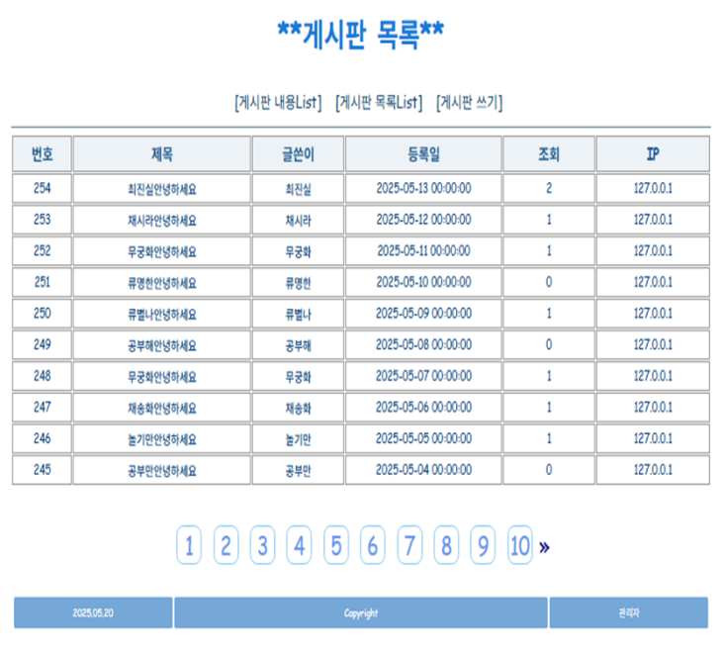

Portfolio
( 2025 )
ⓒ Kim HW
게시판 목록: 테이블 리스트 출력 및 페이징
리스트 출력
게시판 테이블에서 게시글 목록을 DAO로 조회해 ARRAYLIST에 담고,
REQUEST.SETATTRIBUTE로 JSP에 목록 데이터를 전달
JSP에서 전달받은 리스트를 FOR문으로 반복하여 번호, 제목, 작성자, 날짜를 출력해 게시판 목록 화면을 구성
페이징 기능
전체 게시글 수를 총 페이지 수로 계산하고, 현제 페이지 번호를 받아 게시글 시작 번호와 끝 번호를 계산
DAO에서 범위 내에 게시글만 ARRAYLIST에 담아 JSP에 전달
하단에 이전/다음으로 이동할 수 있도록 페이지 번호 링크로 생성

Slide 24
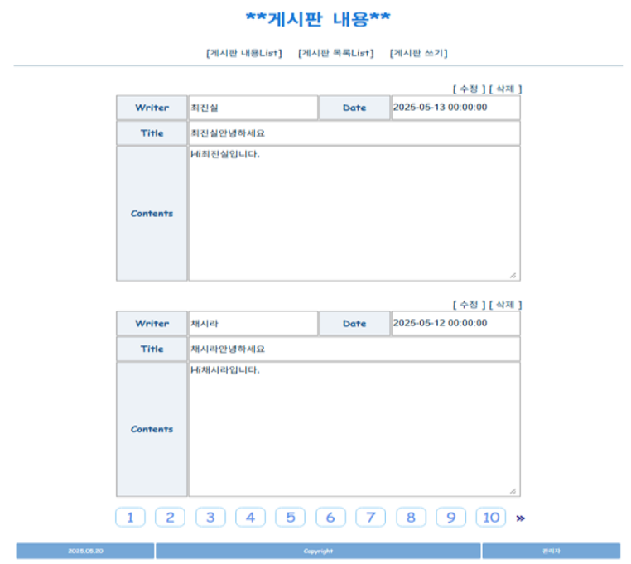
Portfolio
( 2025 )
ⓒ Kim HW
게시판 내용: 게시판 내용 출력 및 페이징
게시판 내용
게시판 내용 페이지에서는 세부 글 내용을 확인할 수 있으며, 페이징 기능이
적용되어 페이지 선택 시 해당 글 번호의 데이터를 출력
수정, 삭제 버튼 클릭 시 비밀번호 확인 페이지로 이동해 확인 후 수정 버튼은
수정 페이지로 이동하고, 삭제 버튼은 해당 글을 삭제하도록 구현

Slide 25
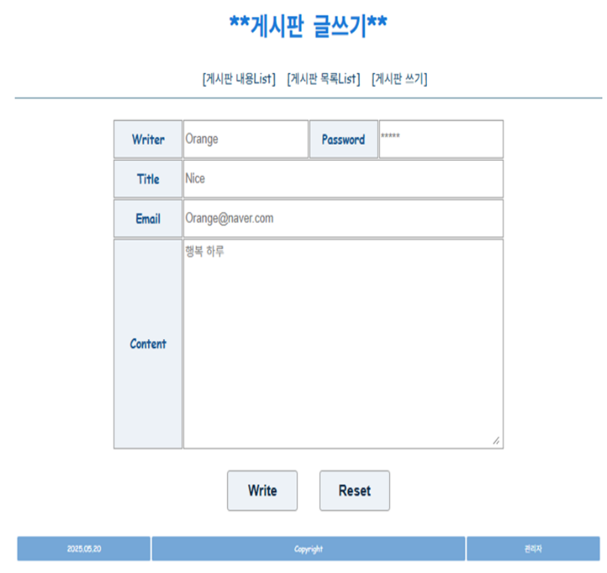
Portfolio
( 2025 )
ⓒ Kim HW
게시판 글쓰기: 게시판 작성 기능 구현
게시판 글쓰기
게시판 글쓰기 페이지에서 제목, 작성자, 내용, 비밀번호 등의 데이터를 입력받아,
작성 완료 시 DAO를 통해 게시판 테이블에 데이터를 INSERT하여 글을 등록
등록 후 목록 페이지로 이동해 작성한 글이 목록에 표시되도록 구성했으며,
유효성 검사를 통해 필수 입력값이 없을 경우 경고창이 뜨도록 구현

Slide 26
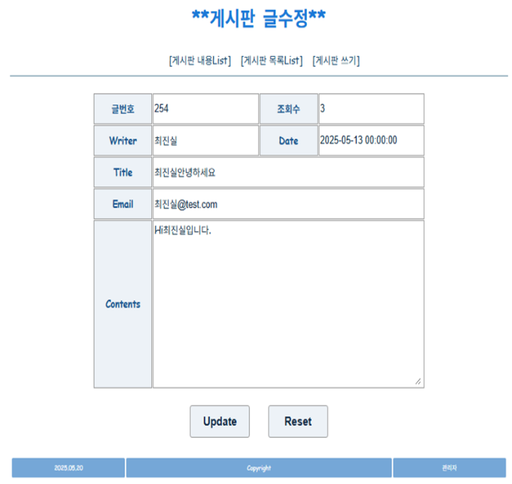
Portfolio
( 2025 )
ⓒ Kim HW
게시판 글수정: 선택한 번호에 해당하는 DB 출력 및 수정
게시판 글수정
상세조회에서 수정 선택 시 비밀번호 일치 여부를 파악하고 글수정 페이지로
이동하여 선택한 번호에 해당하는 내용 출력
글 번호, 조회수, DATE를 제외한 값을 수정한 뒤 UPDATE버튼 클릭 시
DB에 저장

Slide 27
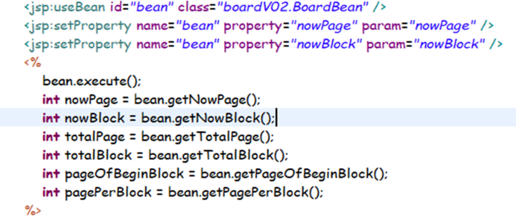
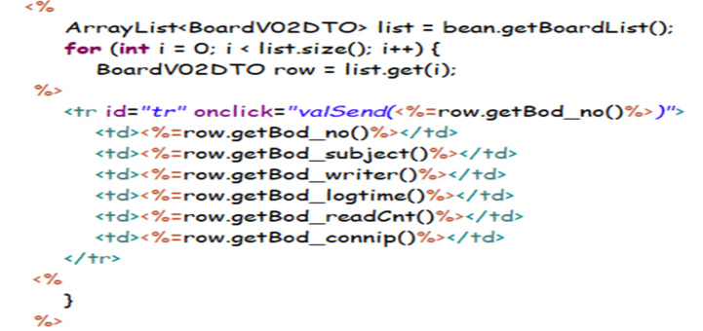
Portfolio
( 2025 )
ⓒ Kim HW
핵심 코드: 자바빈 게시판 데이터 출력
데이터 출력
게시판 목록을 페이징 처리하여 출력하는 로직으로 자바빈을 사용해 현재 페이지, 블록 정보 등을 계산하고 게시글 리스트를 출력하는 구조
BEAN.EXECUTE를 호출해 게시판 데이터와 페이징 정보를 담고 페이지 정보를 반복 출력

Slide 28
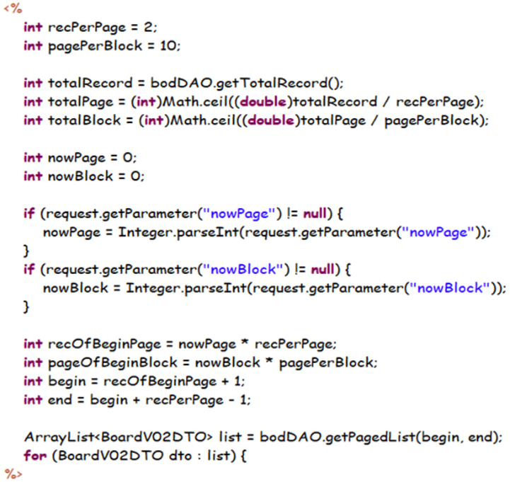
Portfolio
( 2025 )
ⓒ Kim HW
핵심 코드: 페이징 기능
페이징 기능
페이지 기능은 페이지당 게시글 수와 블록당 페이지 수를 기준으로 현재 페이지와 블록의 범위를 계산한 뒤, 현재 페이지에서 출력할 게시글 번호 범위(BEGIN, END)를 구해 DAO의 GETPAGEDLIST(BEGIN, END) 메서드에 전달하여 해당 범위의 게시글 목록을 조회하는 방식으로 구현

Slide 29


Portfolio
( 2025 )
ⓒ Kim HW
시연영상

